Slide 1
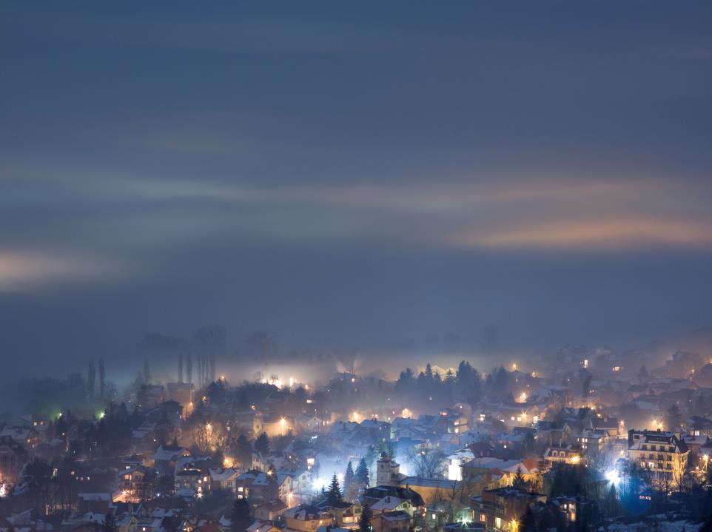

Пешеходна обиколка на София
Изработил: Ивайло Димитров

Slide 2


Съдържание
СУ „Св. Климент Охридски“
Паметник „Цар Освободител“
„Св. Алескандър Невски“
Национален театър „Иван Вазов“
Народно събрание

Slide 3
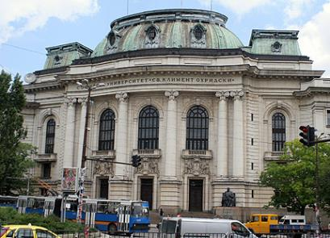
СУ „Св.Климент Охридски“
“Св.Климент Охридски”
„Св. Алескандър Невски“
Народно събрание
“Цар Освободител”
Национален театър
Софийски Университет „Св. Климент Охридски“ е най–старият университет в страната, който се слави и като един от най-престижните.
Също има собствена спирка на метростанцията, носеща неговото име.

Slide 4
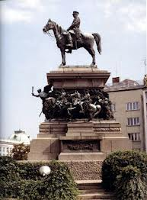
Паметник „Цар Освободител“
“Св.Климент Охридски”
„Св. Алескандър Невски“
Народно събрание
“Цар Освободител”
Национален театър
Издигнат е в чест на Руския император Александър II и на неговата армия, дала над 200 000 жертви по време на Руско-турската освободителна война (1877-1878).
Постаментът изобразява руските воини и българсите опълченци в някои от решаващите за победата боеве.

Slide 5

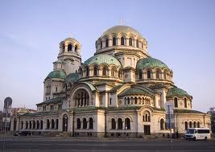
Храм паметник „Св. Ал. Невски“
“Св.Климент Охридски”
„Св. Алескандър Невски“
Народно събрание
“Цар Освободител”
Национален театър
Храмът е издигнат в знак на признателност към руския народ за освобождението на България от Османско владичество.
Това е най-големият действащ православен храм на Балканите и е с позлатени куполи.

Slide 6
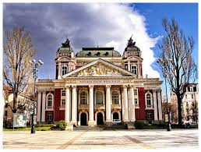
Национален театър „Иван Вазов“
“Св.Климент Охридски”
„Св. Алескандър Невски“
Народно събрание
“Цар Освободител”
Национален театър
Това е най-големият театър в България и е един от архитектурните символи на София.Построен е на мястото на дъсчена постройка и преживява не един пожар и разрушения, но е възстановен в първоначалния си вид.
Носи името на класическия поет и писател Иван Вазов.

Slide 7
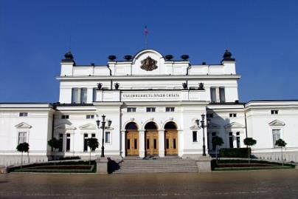
Народно събрание
“Св.Климент Охридски”
„Св. Алескандър Невски“
Народно събрание
“Цар Освободител”
Национален театър
Намира се точно в центъра на София Пред площад Независимост.
Поради настъпилите промени в политическия живот на България след Съединението се наложило построяването на представиелна сграда.
През 2012 Народното Събрание се сдобива със спирка на метростанцията - Сердика 2.

Slide 8

Източници на информация
  Текст – предоставен с любезното съдействие на състезанието „Големият до мен“
  Изображения:
Google.bg
Deviantart.com

Slide 9
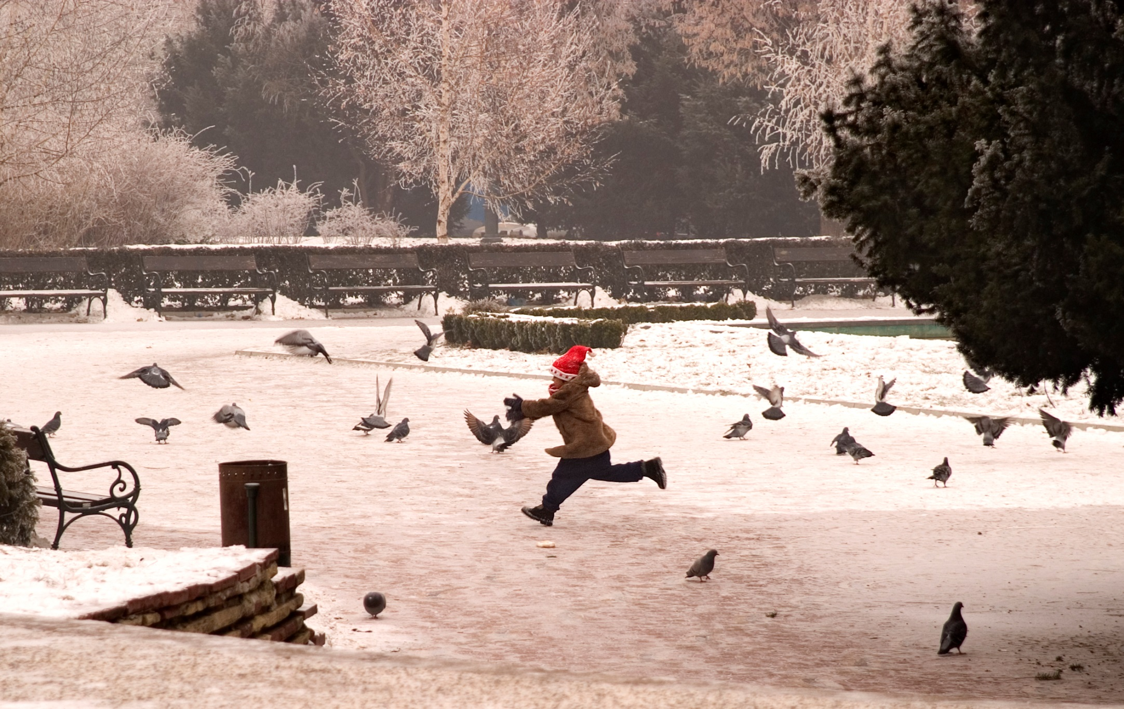
Благодаря ви за вниманието!

